Slide 1
Magyarország koronázási jelvényei
A Szent István által megalapított Magyar Királyság egészen a 20. századig fennállt, az utolsó királykoronázás 1916-ban történt meg.
A következő tanévben többek között arról is tanulunk majd, hogy az Árpád-ház kihalása után mely dinasztiák álltak az ország élén, kik voltak és miért a fontosabb királyaink.
Bár a történelmi korok és körülmények mindig eltérőek voltak, de a királyi felségjelvények nem változtak, és ezek mind az Árpád-korból származtak.
Szent Korona
Az Árpád-kor legismertebb és legértékesebb tárgyi emlékei a koronázási ékszerek. A Szent Korona két részből áll.
Az egyik az abroncs, amit görög koronának is nevezünk.
A másik a keresztpánt, amit latin koronának is hívunk.

Slide 2
A Szent Korona koráról és elkészülésének körülményeiről számos elmélet született.
A köztudat elsősorban Szent Istvánhoz köti a korona eredetét, miközben nagy valószínűséggel az első Árpád-házi királyunkat nem ezzel a felségjelvénnyel
koronázták meg.
A ma elfogadott tudományos nézet szerint a Szent Korona alsó része, a görög korona
I. Géza király (1074–1077) korából származik, a felső rész, a latin korona viszont valamilyen formában Szent Istvánhoz is köthető lehet.
A két részt a 12. században egyesíthették.
Aranyművesek viszont ötvöstechnikai megfontolásból vallják, hogy a Szent Korona egységes aranyműves alkotás, felső és alsó felét egy műhelyben készítették.
A királyi pár (IV. Károly és Zita királyné) és gyermekük
(Habsburg Ottó) fényképe
az 1916-os koronázás után

Slide 3
Nagyjából erre az időszakra alakult ki a magyar királyok megkoronázásának három feltétele: eszerint csak az az uralkodó tekinthető törvényes királynak, akit Fehérváron az esztergomi érsek a Szent Koronával koronázott meg.
További koronázási jelvényeink
Országalma
A középkorban fontos uralkodói felségjelvény volt.
A magyar országalma aranyozott ezüstgömb, tetején kettős ezüstkereszt
látható.
A kutatók megállapították, hogy a napjainkban ismert koronázási ékszert a 14. század elején készítették.
Ugyanakkor már a koronázási paláston látható, hogy Szent István a bal kezében tart egy országalmát, vagyis az Árpádkorban is használták ezt a jelképet.

Slide 4
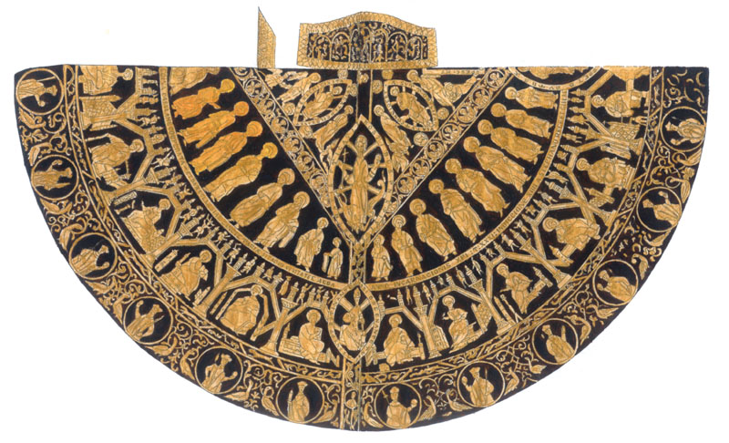
Koronázási palást
A ráhímzett felirata alapján egyértelmű, hogy Szent Istvánhoz és Gizellához köthető palást eredetileg díszes miseruha volt.
A csodálatos textilművészeti alkotáson felfedezhetjük Szent István portréját – egyik kezében lándzsát, másik kezében egy országalmát tart –, illetve Gizella királynét egy ereklyetartóval a kezében ábrázolják. Közöttük valószínűleg Imre herceg portréja látható.
A koronázási palást további értékét még az adja, hogy az Árpád-kor végétől az 1916-os utolsó magyar királykoronázásig a koronázási szertartáson használták.
A paláston lévő hímzett latin felirat fordítása:
„Ezt a miseruhát István király és Gizella királyné készíttette és adományozta
Szűz Mária Székesfehérvárott
épült egyháza számára Krisztus testet öltésének1031. esztendejében”.

Slide 5
A koronázási kard
A kard nemcsak kézifegyver volt, hanem már a régi mondákban is megörökített hatalmi jelkép.
A magyar koronázási jelvényegyüttesnek ez a tagja, a 15. század második felében
készült és észak-itáliai eredetű. Nagyméretű markolatgombjának felületét növényi motívumok díszítik, ám ezek ma már alig láthatók.
(A fegyver hossza 98 cm, az egyenes penge szélessége 6,5 cm.)
Jogar
Valószínűleg a 11. századból származik ez a koronázási ékszer, különlegessége, hogy buzogányforma, ami megkülönbözteti
a többi királyi jogartól.

Slide 6
Az uralkodói tekintélyt kifejező kormánypálca egyszerre szimbolizálta
a törvényeket meghozó, azok betartását felügyelő, illetve bíráskodási jogokkal is rendelkező király hatalmát, aki mindezen jogokat Istentől kapta.

Slide 7
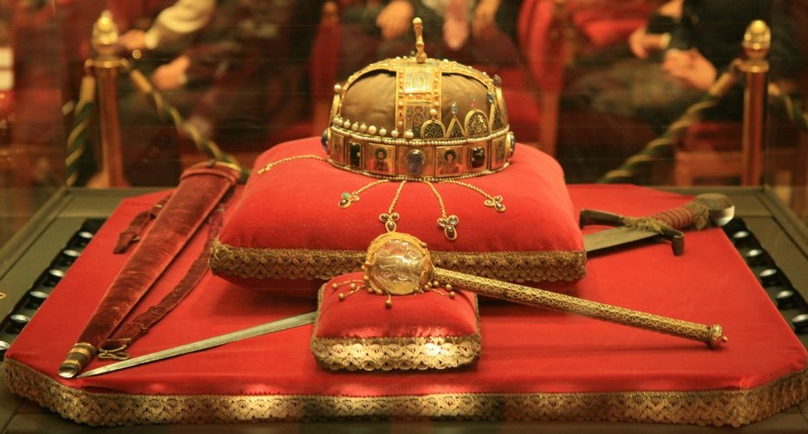
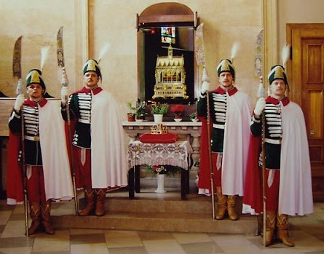
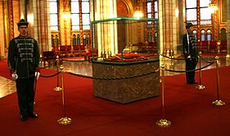
2001. augusztus 15-én, a millenniumi ünnepségsorozat keretében hajón Esztergomba vitték, ahonnan – rövid tiszteletadás után – visszakerült az Országházba.
A Magyar Honvédség feladatai közé került a Szent Korona, valamint a hozzá tartozó koronázási jelvények őrzése, fegyverhasználati joggal.
A Honvéd Koronaőrség 2011. május 30-án tette le a koronaőr esküt és vette vissza a Szent Korona őrzését.

